Slide 1

Corso di Optoelettronica – C.d.L. Ingegneria Elettronica – A.A. 2004-2005
CD e DVD
Principi di Costruzione e di Funzionamento
Laboratorio UltraSuoni e Controlli Non Distruttivi
D.E.T. – Università degli Studi di Firenze

Slide 2
CD e DVD
Standard CD
Nel corso degli anni sono stati introdotti vari standard che regolano i differenti formati: le informazioni che descrivono uno standard sono contenute in “libri” con la copertina colorata: un dato standard è conosciuto attraverso il colore della copertina.
Red Book CD audio
Yellow Book CD-ROM
Green Book CD-i (CD-interattivo)
Orange Book CD-R e CD-RW
White Book VideoCD (Digital Video DV)
Blue Book Enhanced Music CD
Purple Book DDCD (Double Density CD)

Slide 3
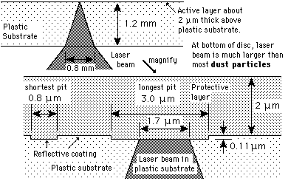
CD: il disco
CD audio
Strato riflettente: film di alluminio
3 strati:
1)uno strato posteriore di policarbonato plastico
2) un sottile foglio di alluminio
3)un rivestimento resinoso per proteggere il disco da graffi e polveri esterne.

Slide 4
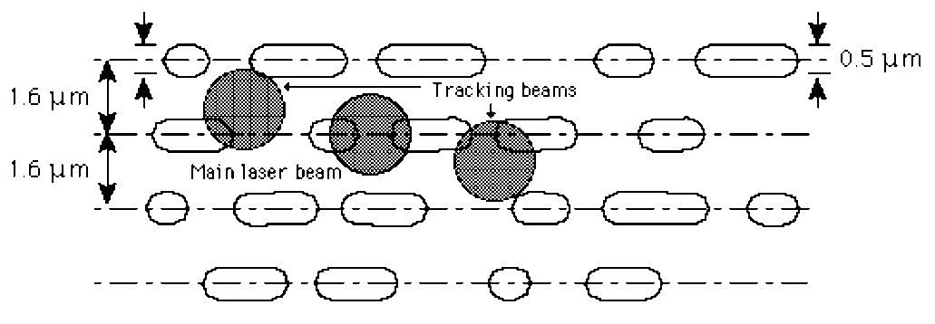
CD: il disco
CD audio
Durante il tradizionale processo di masterizzazione, lo strato di policarbonato viene impresso con milioni di piccolissime indentazioni dette “pits”, disposte in una spirale che va dal centro del disco verso l’esterno. Tale strato viene poi ricoperto da un sottile film di alluminio riflettente

Slide 5
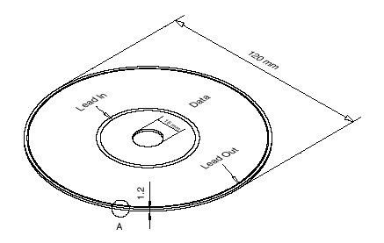
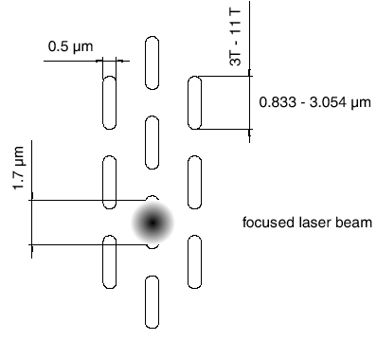
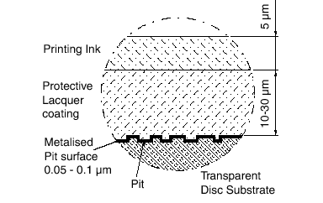
CD: il disco
CD-Rom: YELLOW BOOK
1) Lead In (5mm): tabella dei contenuti del CD
2) Data Range (33mm): area dati
3) Lead Out: Informazioni di fine file
I “pits” sono disposti in spirale che si svolge dalla parte centrale alla parte periferica per una lunghezza di 6500m!
Label
I pits sono tipicamente larghi 0.5 μm, profondi 0.10-0.19 μm e lunghi da 0.83 a 3 μm.
(PolyCarbonate)

Slide 6
CD: il disco
CD-R (WORM da Write Once/Read Many)
Non si hanno indentazioni fatte meccanicamente durante lo stampaggio del disco come nei CD audio o in quelli premasterizzati.
La spirale viene preformata durante la fabbricazione.
Strato riflettente: pigmento organico fotosensibile ricoperto da un film microscopico di lega di argento o di oro 24 carati.
Il laser del masterizzatore “brucia” il pigmento: riscaldandolo diventa opaco e quindi non riflette.
Si hanno zone riflettenti e zone non riflettenti.

Slide 7
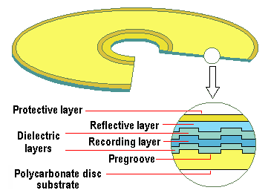
CD: il disco
CD-RW (CD-ReWritable)
Strato riflettente: composto cristallino di argento, indio, antimonio e tellurio
stato cristallino trasparente, stato amorfo opaco
Lo strato su cui si memorizzano i dati è contenuto tra due strati dielettrici che drenano via dallo strato del cambio di fase il calore in eccesso durante la fase di scrittura
Per alterare le proprietà ottiche dello stato riflettente, il masterizzatore usa tre differenti potenze del laser:
alta potenza, chiamata “Potenza di Scrittura” (Write Power): lo strato cristallino raggiunge una temperatura di 500°-600° e lo trasforma in un materiale amorfo (otticamente assorbente).
media potenza, chiamata “Potenza di Cancellazione” (Erase Power): riscalda lo strato scrivibile ad una temperatura inferiore a quella di fusione ma superiore a quella di cristallizzazione (200 °C) e gli atomi tornano ad uno stato cristallino e quindi trasparente alla luce laser.
bassa potenza, detta “Potenza di Lettura” (Read Power): non altera lo stato dello strato scrivibile

Slide 8
CD: il disco
CD audio e codifica digitale audio
Sample rate
44.1kHz
Channels
2 (stereo)
Bits per sample per channel
16
Levels per sample
65,536
Total data rate
176 kBps
Effective data rate
150 kBps
Effective CD capacity
680MB
CD playing time
74 minutes

Slide 9
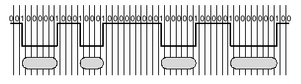
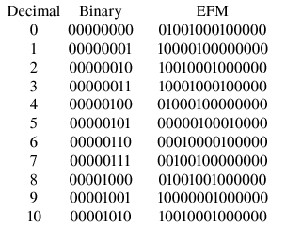
CD: codifica delle informazioni
Data la presenza dei “pit” si potrebbe pensare che l’informazione digitale (1/0) sia codificata con la presenza/assenza di un “pit”.
In realtà, l’unità logica è riconosciuta quando si ha un transizione da “pit” a “land” o viceversa.
Risulta evidente che con questo algoritmo non è possibile generare la sequenza 11 perché un 1 logico richiede sempre di essere seguito da uno 0
Per questo motivo viene impiegata una codifica EFM (Eight to Fourteen Modulation) che converte un byte (8 bit) in una sequenza di 14 bit.
Un problema riguarda il caso in cui una sequenza EFM finisce con 1 e la successiva inizia anch’essa con 1.
3 bit sono aggiunti alla sequenza EFM raggiungendo 17 bit complessivi

Slide 10
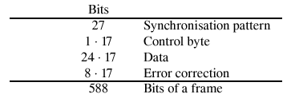
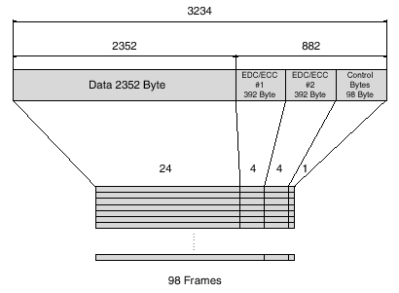
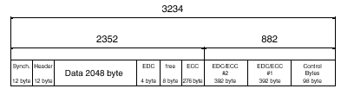
CD: formato dei dati
Un blocco dati di 24 byte rappresenta un frame che è la minima quantità di informazione contenuta nel CD. Nel frame sono contenute informazioni addizionali quali: 27 bit di sincronismo, 17 bit di controllo e 17x8 bit di dati sulla correzione.
I frame sono organizzati in settori (98 frame per settore) CD-Audio
I dati sono memorizzati allo stesso modo in ogni tipo di CD.
L’informazione è immagazzinata in settori sequenziali di 2 kB ciascuno che formano una unica spirale che parte al centro del disco e termina al bordo esterno
Formato dei settori per CD-ROM

Slide 11
Organizzazione dei dati all’interno di un CD
Un CD misura 12 cm di diametro ed ha un foro centrale di 15 mm. L’audio e i dati sono memorizzati a partire da un raggio di 25 mm (dopo il Lead-in) fino ad un raggio massimo di 58 mm (dove inizia il Lead-out). Lo standard CD-R Orange Book divide il CD in due parti: la System Use Area e la Information Area. Mentre quest’ultima è in generale lo spazio di immagazzinamento dati, la SUA agisce più come un boot sector di un hard disk, occupando i primi 4 mm della superficie del disco. Essa dice al lettore che tipo di informazione si deve aspettare e che formato avranno i dati ed anch’essa è divisa in due parti, la Power Calibration Area (PCA) e la Program Memory Area (PMA):
su ogni disco la PCA agisce da zona di calibrazione per il laser del masterizzatore; ogni volta che un CD viene inserito nel masterizzatore, il laser viene sparato sulla superficie della PCA per valutare la potenza ottima per “bruciare” il disco. Vari fattori possono influenzare questo setting, come la velocità di registrazione, l’umidità, la temperatura ambiente, il tipo di disco, ecc.
nella PMA i dati sono memorizzati in modo da registrare fino a 99 numeri di traccia ed i tempi di inizio e fine (per la musica), o gli indirizzi dei settori di inizio dei file (nel caso di CD dati).
La Information Area è a sua volta divisa in tre aree:
il Lead-In contiene silenzio digitale nel canale principale più la Table Of Contents (TOC) in un canale di subcodifica. Esso permette alla testina ottica di seguire i pits e di sincronizzarsi all’audio o ai dati prima dell’inizio dell’area dei programmi. La lunghezza del Lead-In è determinata dalla necessità di immagazzinare la TOC per 99 tracce
la Program Area che può contenere fino a 76 minuti circa di dati divisi al massimo in 99 tracce
il Lead-Out che contiene silenzio digitale e definisce la fine della Program Area del CD.

Slide 12
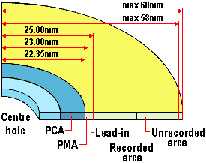
CD
Suddivisione disco e organizzazione dati

Slide 13
Lettori CD
La prima generazione di lettori di CD-ROM “single-speed” (1×) era basata sul progetto dei lettori di CD audio che impiegano una tecnologia a velocità lineare costante (CLV): il disco ruota alla stessa velocità di un CD audio quindi il transfer-rate, tenuto conto della correzione di errore, è di 150kBps.
Poiché ci sono più settori sul bordo esterno del disco rispetto al centro, la tecnologia CLV utilizza un servo motore per diminuire la velocità di rotazione man mano che la testina ottica si sposta verso l’esterno (da 500 rpm all’interno a 200 rpm all’esterno, per un lettore di CD audio), in modo da mantenere costante il transfer-rate dei dati. Il buffer di memoria interno utilizza un oscillatore al quarzo per temporizzare i dati in uscita al buffer e mantenere quest’ultimo riempito al 50% mentre i dati vengono letti. Se i dati vengono recuperati troppo velocemente, tale soglia del 50% viene superata e viene mandato un comando al servo motore per rallentare la velocità di rotazione.
Mentre i CD audio devono essere letti a singola velocità (1×), non ci sono limiti per i CD-ROM. Anzi, più velocemente vengono letti i dati meglio è. Il problema principale diventa allora il livello di utilizzo della CPU del computer mentre viene letto un CD-ROM: se la CPU è impegnata in altri task, ci sarà meno tempo di CPU a disposizione del lettore di CD-ROM e quindi il transfer-rate diminuirà sensibilmente. Inoltre, il transfer-rate dipende anche dal buffer interno al lettore CD-ROM.
Dalla metà del 1996 i lettori CD-ROM vengono costruiti in tecnologia a velocità angolare costante (CAV): ciò implica che il transfer-rate vari man mano che la testina ottica si sposta verso l’esterno del disco (come in un hard disk).
I problemi maggiori dei lettori ad altissime velocità sono il rumore eccessivo e le vibrazioni: il rumore più fastidioso è certamente il sibilo dovuto all’aria che viene forzata ad uscire dal lettore per via della rotazione del disco; le vibrazioni maggiori si hanno al bordo esterno del disco (dato che il disco è fissato al centro) proprio laddove i circuiti di decodifica devono sostenere il transfer-rate maggiore.
Successivamente ai lettori CAV è stata introdotta un’altra interessante tecnologia, la cosiddetta TrueX: essa consiste nel leggere sette tracce in parallelo e non più una sola. Il funzionamento è il seguente: un diodo laser convenzionale emette un fascio di luce che viene fatto passare per un reticolo di diffrazione dal quale ora fuoriescono sette fasci equispaziati che vanno a leggere sette tracce. I sistemi di auto focusing e di tracking sono realizzati solo sul fascio principale: se infatti questo è on-track e correttamente focalizzato, lo saranno sicuramente anche gli altri. I ricercatori della Zen Research che hanno sviluppato questa tecnologia hanno concentrato la loro attenzione su lettori CLV su cui applicare la TrueX, in modo da ottenere un transfer-rate costante su tutto il disco. Con questa tecnologia si ottengono transfer-rate più alti con velocità di rotazione più basse, riducendo le vibrazioni ed ottenendo quindi una affidabilità maggiore.

Slide 14
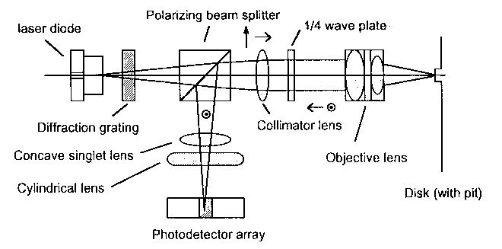
CD: funzionamento lettori
Pick-up
Laser: λ = 780 nm (vicino IR)

Slide 15
CD: funzionamento lettori
La luce è emessa da un diodo laser ed entra in un reticolo di diffrazione
Tale reticolo converte la luce in un lobo centrale più alcuni lobi laterali.
Il lobo centrale ed i primi due lobi laterali sono fondamentali nel sistema di tracking.

Slide 16
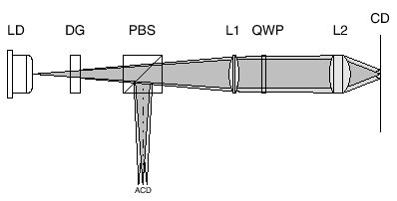
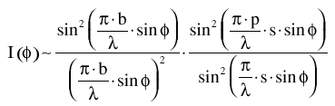
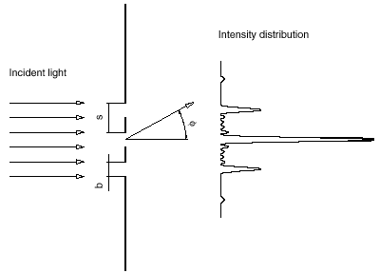
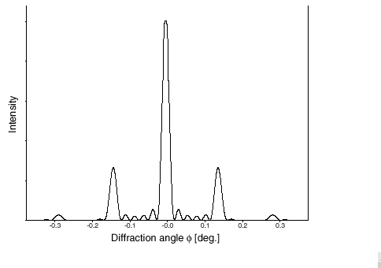
CD: funzionamento lettori
Diffraction grating
p: numero di aperture

Slide 17
CD: funzionamento lettori
I tre fasci attraversano il beam-splitter polarizzatore: quest’ultimo lascia passare solamente una polarizzazione

Slide 18
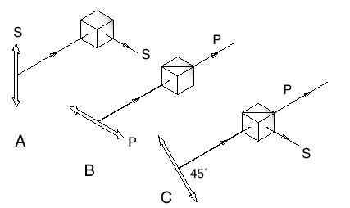
CD: funzionamento lettori
Beam splitter

Slide 19
CD: funzionamento lettori
La luce che ne esce viene quindi collimata e passa attraverso uno strato a quarto d’onda.
Questo converte la polarizzazione della luce in circolare

Slide 20
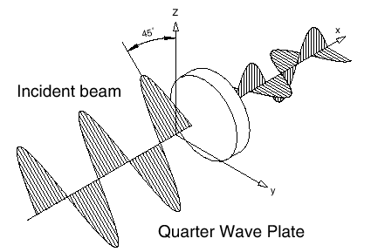
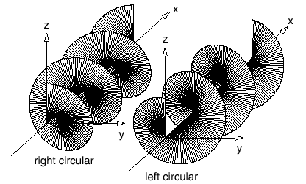
CD: funzionamento lettori
Quarter wave plate
Alcuni materiali cristallini esibiscono proprietà ottiche particolari: se lo spessore è multiplo di λ/4, la polarizzazione lineare viene convertita in polarizzazione circolare quando un fascio ottico entra nel dispositivo a 45° rispetto all’asse ottico del cristallo.
Il quarzo cristallino ha due distinte orientazioni ottiche che differiscono per indice di rifrazione.
Se la luce incidente è orientata a 45° rispetto
all’asse ottico allora metà del fascio ottico viaggia lungo l’asse ordinario e metà lungo l’asse straordinario lasciando il cristallo con un certo ritardo. Se lo spessore è fissato pari a λ/4 (o un suo multiplo) allora la polarizzazione risultante sarà circolare.
Il processo è perfettamente duale: una luce con polarizzazione circolare viene convertita in polarizzazione lineare

Slide 21
CD: funzionamento lettori
Pick-up
La luce generata dal diodo laser è polarizzata verticalmente e passa completamente dal beam splitter. Dopo essere passata dal disco a λ/4 è convertita in polarizzazione circolare destrorsa ed è focalizzata sul disco dalle lenti di focalizzazione. La parte riflessa si presenta sulla faccia del disco a λ/4 con polarizzazione sinistrorsa. Quando passa nel disco a λ/4 è trasformata in polarizzazione lineare ma questa volta parallela. Nel beam splitter. La luce con polarizzazione parallela subisce un percorso diverso rispetto alla polarizzazione verticale e viene indirizzata verso il fotodiodo.

Slide 22
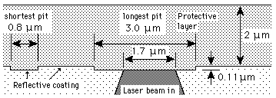
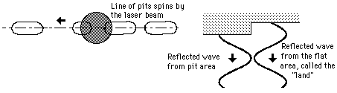
CD: funzionamento lettori
Pick-up

Slide 23
CD: funzionamento lettori
Se la luce incide su “land” (cioè una zona senza pit) viene riflessa mentre se incide su pit non viene riflessa.
Questo perché pit è alto un quarto d’onda della luce del laser: pertanto la luce riflessa da pit è sfasata di 180° rispetto a quella riflessa da land. Pertanto l’intensità della luce riflessa da pit tende ad annullarsi.
Si può quindi tarare il fotorivelatore in modo da rivelare questa variazione di intensità.

Slide 24
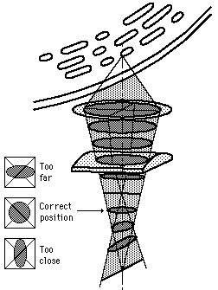
CD: funzionamento lettori
La lente cilindrica è fondamentale per il meccanismo di auto-focusing.
L’uso combinato di una lente simmetrica e di una lente cilindrica produce un fascio circolare solo ad una ben precisa distanza dopo la lente cilindrica.
Se l’obiettivo è più vicino al disco della lunghezza focale, per la combinazione detta prima si forma un’immagine ellittica sull’array di fotorivelatori.
Se l’obiettivo è più lontano della lunghezza d’onda, si forma ancora una immagine ellittica che però è perpendicolare a quella precedente
È quindi possibile realizzare un semplice circuito che produca un segnale di autofocus basato sull’uscita del fotorivelatore

Slide 25
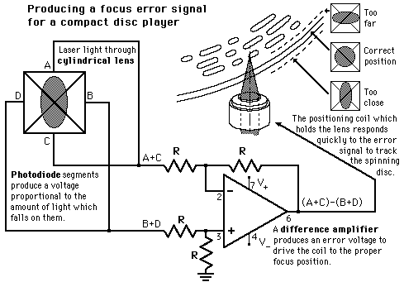
CD: funzionamento lettori
Auto-focusing

Slide 26
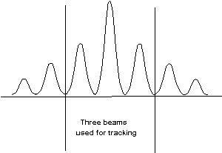
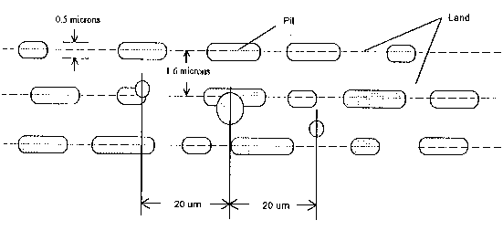


CD: funzionamento lettori
Tracking a tre fasci
Quando la luce laser incide sul reticolo di diffrazione viene divisa in un lobo centrale molto luminoso più un certo numero di lobi laterali. Il lobo centrale ed uno laterale per parte vengono usati dal lettore CD per il sistema di tracking
Due fotorivelatori aggiuntivi vengono posti ai lati dell’array di fotorivelatori principale, in modo da rivelare questi fasci aggiuntivi

Slide 27

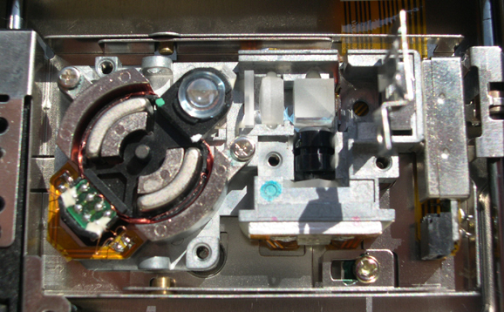
CD: esempio di pick-up
Lente concava
Strato a
Obiettivo
Collimatore
Lente cilindrica
Array fotorivelatori
Beam-splitter polarizzatore
Diodo laser e reticolo di diffrazione

Slide 28
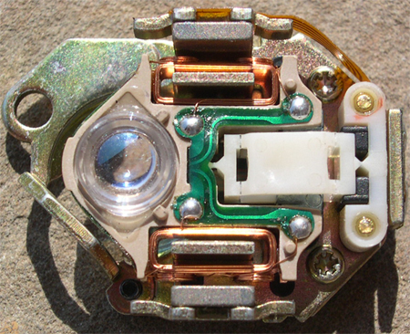
CD: esempio di blocco obiettivo
Bobine di tracking
Bobine di autofocusing
Obiettivo

Slide 29
DVD (Digital Versatile Disc)
Formati principali
cinque formati fisici (o books) di DVD:
DVD-ROM, DVD-Video, DVD-Audio, DVD-R, DVD-RAM
Ad una prima occhiata, un disco DVD può facilmente essere confuso per un CD: entrambi sono dischi di plastica di 12 cm di diametro, spessi 1.2 mm ed entrambi sfruttano luce laser per leggere dati disposti su una traccia a spirale.

Slide 30
DVD
Caratteristiche tecniche
Tracce più vicine: pitch 0.74 μm
le tracce sono più vicine tra loro permettendo di tenere più tracce in ogni disco rispetto ad un CD; il pitch tra le tracce di un DVD è di 0.74 μm, meno della metà del 1.6 μm del CD.
Pits più piccoli: min 0.4 μm
i pits sono anch’essi molto più piccoli (la dimensione minima per il pit di un DVD è di 0.4 μm, da confrontare con 0.834 μm di un CD) rendendo quindi possibile avere più pits per traccia.
Laser con lunghezze d’onda minori: λ = 635-650 nm (rosso)
Per poter leggere pits più piccoli e tracce più fitte vengono usati anche laser con lunghezze d’onda minori, come detto in precedenza (da 780 nm dei CD, nel vicino infrarosso, si passa a 635-650 nm dei DVD, nel rosso visibile)

Slide 31
DVD
Caratteristiche tecniche
La lettura su due strati avviene semplicemente cambiando il punto di fuoco del laser. Il secondo strato ha una “popolazione” di pits minore del primo strato
le specifiche DVD permettono di leggere l’informazione su più di uno strato semplicemente cambiando il fuoco del laser di lettura: è quindi possibile, al posto di uno strato opaco riflettente, utilizzare uno strato traslucido con uno riflettente dietro di esso ed immagazzinare quindi più dati. Non è possibile raddoppiare la capacità perché il secondo strato non può essere densamente “popolato” di pits come il primo ma permette di ottenere su un disco sigle-sided una capacità di 8.5 GB.
Il secondo strato può essere letto anche dall’esterno verso l’interno.
Una caratteristica interessante dei DVD è che il secondo strato di dati può essere letto dall’interno verso l’esterno come anche dall’esterno verso l’interno: in questo modo, per cambiare la lettura dal primo al secondo strato basta rifocalizzare la lente sullo strato interno, senza dover riposizionare la testina ottica

Slide 32
DVD
Caratteristiche tecniche
i DVD permettono di avere due facce su cui scrivere
  per facilitare la focalizzazione del laser su pits più piccoli, i produttori di DVD hanno usato un substrato plastico più sottile rispetto ai CD-ROM, riducendo lo spessore dello strato di plastica che la luce laser deve attraversare per raggiungere i pits stessi. Questa riduzione ha portato ad avere dischi di spessore di 0.6 mm, la metà di un CD-ROM. D’altro canto, poiché tale spessore era troppo sottile affinché i dischi rimanessero piatti e sopportassero facilmente l’essere maneggiati, i produttori di DVD hanno incollato due dischi uno sull’altro, sulle facce posteriori, ottenendo quindi dischi dello spessore di 1.2 mm con capacità quindi raddoppiata. Va notato che i DVD single-sided hanno anch’essi due substrati ma solo su uno è possibile immagazzinare dati.

Slide 33
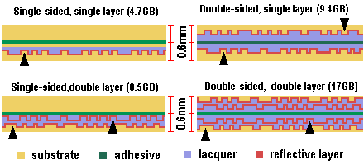
DVD (Digital Versatile Disc)
Formati principali
DVD-5 single-sided, single-layered, capacità 4.7 GB
DVD-9 single-sided, double-layered, capacità 8.5 GB
DVD-10 double-sided, single-layered, capacità 9.4 GB
DVD-18 double-sided, double-layered, capacità 17 GB

Slide 34
DVD
Possibili sviluppi futuri
Utilizzo di laser che emettono nel blu o nel violetto (λ ≅ 400nm):
  capacità raggiungibile 15 GB per layer per side;
Utilizzo di laser nell’UV per arrivare a capacità anche di 45 GB per layer per side.

Slide 35
Corso di Optoelettronica – C.d.L. Ingegneria Elettronica – A.A. 2005-2006
CD e DVD
Principi di Costruzione e di Funzionamento
Laboratorio UltraSuoni e Controlli Non Distruttivi
D.E.T. – Università degli Studi di Firenze

Slide 36
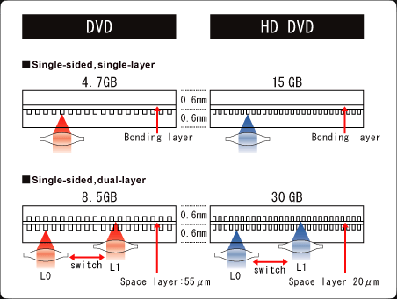
HD DVD
Caratteristiche tecniche
HD DVD è simile al concorrente Blu-ray Disc, che utilizza anch'esso supporti della stessa dimensione, pari a quella dei CD (120 mm di diametro) e un laser blu di 405 nanometri di lunghezza d'onda.

Slide 37
HD DVD
Capacità di memorizzazione
Un disco HD DVD ha una capacità di 15 GB per ogni singolo layer, e al momento esiste in 3 versioni differenti: 15 GB (1 layer), 30 GB (2 layer) e recentemente, il 12 maggio 2005 al Media-Tech Expo di Los Angeles ne è stata proposta un'evoluzione da 45 GB (3 layer). Non mancherà, in futuro, anche una quarta versione con standard SD-DVD, che permetterà alle Major di masterizzare su entrambe le facciate, rendendo così disponibili film in edizione speciale con singolo disco.
Velocità di trasferimento dati
HD DVD offre a una velocità massima di trasferimento dati di 36,55Mbps, più di tre volte che sui DVD standard (11,08Mbps), e molto di più della velocità massima della HDTV, che è 24Mbps.
Il bit rate più alto dell’HD DVD significa che è possibile riservare più bit alla qualità del video; una maggiore quantità di informazioni viene trasferita più rapidamente, e il risultato è un’immagine più nitida e dettagliata.

Slide 38
HD DVD
Dettagli costruttivi
Lo strato protettivo è spesso 0,6 mm, cioè lo stesso spessore utilizzato anche nei DVD ed è molto maggiore rispetto a quello utilizzato per il Blu-ray che è di soli 0,1 mm.
L'Apertura numerica della testina ottica è 0,65, simile a quella di 0,6 usata per i DVD. HD DVD riutilizza anche tutta la struttura dei dati già esistente (frames, settori, ECC blocks), gli algoritmi di correzione di errori e gli schemi di modulazione dello standard DVD.
Tutti questi fattori, messi insieme, determinano un minor costo di produzione dei supporti HD DVD rispetto ai Blu-ray Disc che richiedono di ricalibrare tutte le attuali linee di produzione dei dischi DVD, ed inoltre gli attuali supporti DVD saranno tranquillamente riproducibili anche dai futuri lettori del formato HD DVD attraverso piccole modifiche alle unità ottiche.
Per contro però, proprio il maggiore spessore dello strato protettivo dei dischi HD DVD ne causa la minore capacità di memorizzazione dati di questo standard rispetto al concorrente, dove il substrato su cui vengono scritti effettivamente i dati è molto vicino alla superficie, e la diffusione del laser è di conseguenza minore.
Meno materiale il laser deve penetrare, maggiore sarà l'apertura numerica e minore sarà la distanza tra due tracce e la lunghezza dei pit.

Slide 39
HD DVD
Come è fatto un disco HD DVD double layer
Per poter realizzare un disco HD DVD double layer è necessario ridurre lo spessore dello strato di argento situato in prossimità della testina ottica, in modo che il raggio laser possa raggiungere più facilmente il secondo strato.
Lo strato di argento, oltre a riflettere il raggio laser, ha anche la funzione di dissipare il calore generato dal laser stesso. Più lo strato di argento si assottiglia però, più debole diventa l'effetto di dissipazione del calore e, per tale motivo, aumentano le interferenze di calore tra le tracce attigue registrate.
Toshiba è riuscita a risolvere questo problema inserendo un colorante organico ad elevata conducibilità termica. Si tratta di un colorante con una polarità che aumenta man mano che si passa dallo strato inferiore a quello superiore e in grado di incrementare la riflessione del raggio laser.
Un processo produttivo 2P (fotopolimero) è impiegato per la realizzazione dello strato intermedio.

Slide 40

Blu-ray Disc
Il Blu-ray Disc (spesso abbreviato in BD) è il supporto ottico proposto dalla Sony agli inizi del 2002 come evoluzione del DVD per la televisione ad alta definizione. Grazie all'utilizzo di un laser a luce blu, riesce a contenere fino a 54 GB di dati, quasi 12 volte di più rispetto a un DVD Single Layer - Single Side (4,7 GB). Anche se questa capacità sembra enorme un disco da 25 GB può contenere a malapena 2 ore di filmato ad alta definizione utilizzando il tradizionale codec MPEG-2. Per questo motivo, oltre all'utilizzo dei dischi a doppio strato (oltre 50 GB), è stato previsto l'impiego di codec più sofisticati come l'MPEG-4 AVC o il Windows Media Video 9 (standardizzato come VC-1) che permettono in teoria di raddoppiare il fattore di compressione rispetto all'MPEG-2 (quindi dimezzando la richiesta di spazio) senza introdurre apprezzabili artefatti sulla qualità video.
Si decise di utilizzare il termine Blu al posto del corretto Blue, in quanto quest'ultima è una parola di uso comune e non sarebbe stato possibile registrare il marchio. Il primo apparecchio ad aver utilizzato commercialmente questa tecnologia è la PlayStation 3, dopo che il 12 agosto 2004 i produttori impegnati nel progetto Blu-ray dichiararono di aver approvato la versione 1.0 delle specifiche per i dischi BD-ROM. La presentazione ufficiale del nuovo supporto disponibile per il cinema ad alta definizione è avvenuta il 23 maggio 2006 negli Stati Uniti.

Slide 41
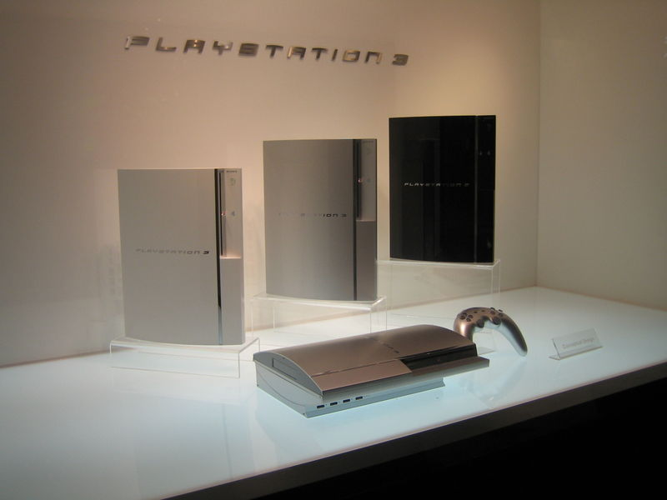
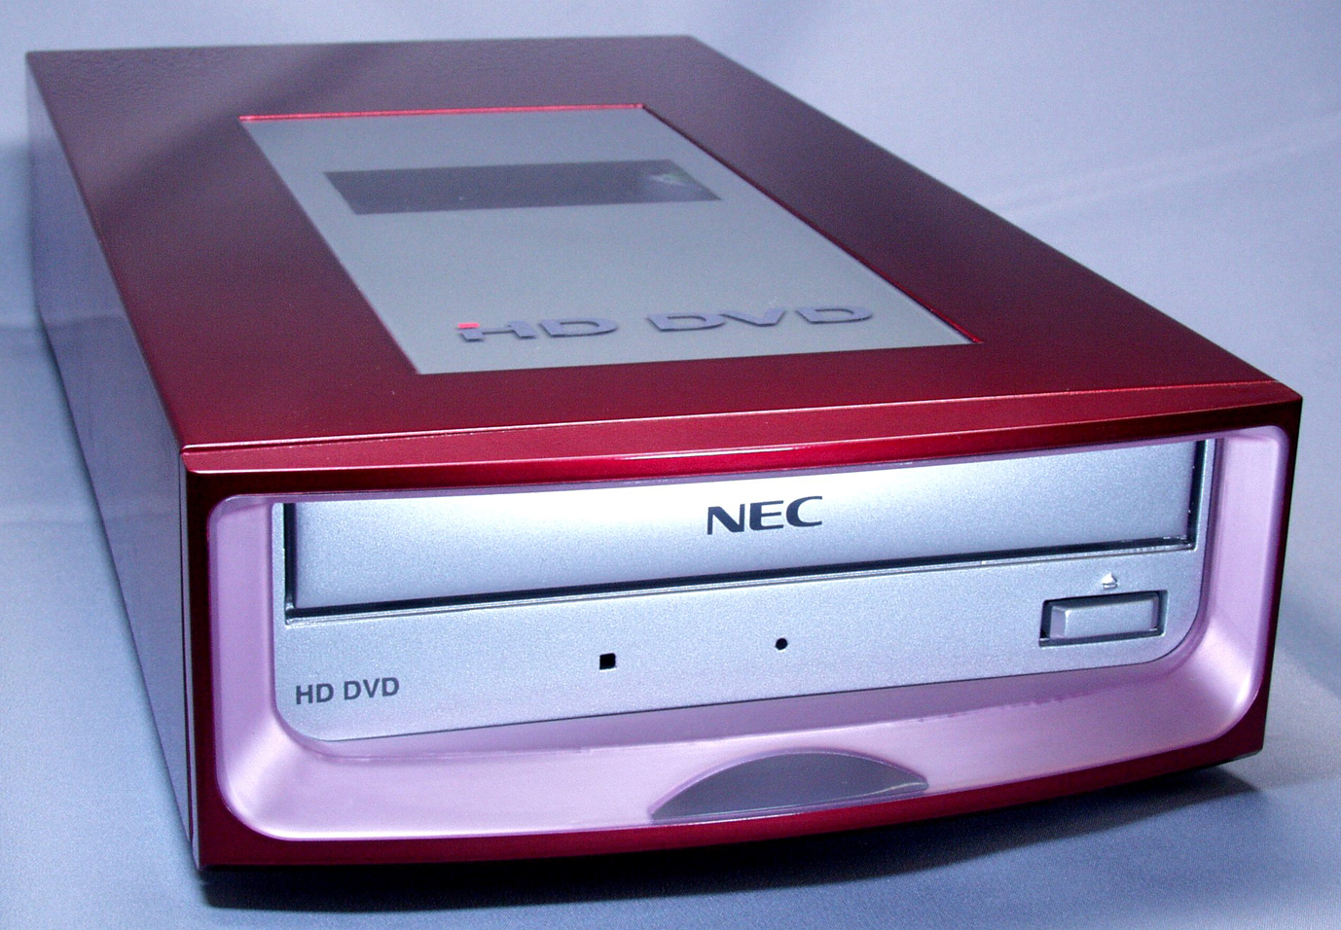
BD vs HD DVD
Sia il BD che il concorrente formato HD DVD, sono supportati da insiemi di aziende, che lottano per imporre il proprio formato.
Essendo basato su una tecnologia di costruzione differente da quella utilizzata per CD-ROM e DVD, il BD potrebbe essere più costoso da produrre, almeno inizialmente, rispetto all'HD DVD, che però ha una capacità di soli 15 GB per strato e 30 GB utilizzando il doppio strato.
Il prezzo per l'utente finale, però, dipenderà dalle politiche della case editrici.

Slide 42
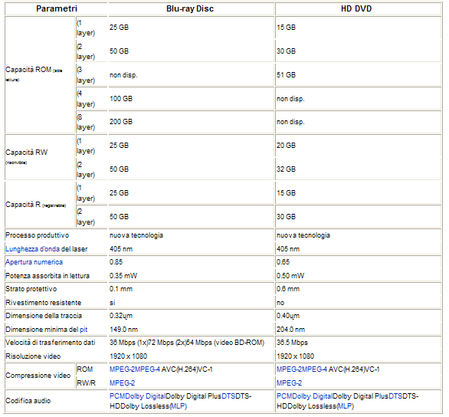
Dati tecnici e differenze tra HD DVD e Blu-ray Disc

Slide 43
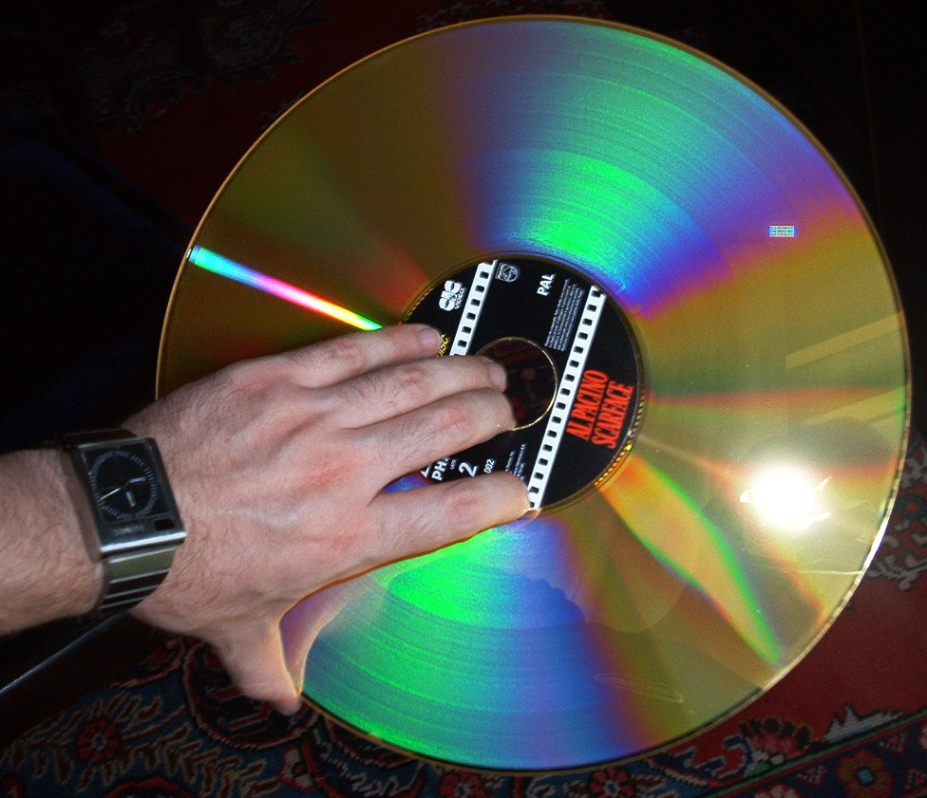
Laser disc
Il LaserDisc, nato alla fine degli anni '70 del XX secolo, è il primo standard di videoregistrazione su disco ottico.
Alla vista consiste in un disco di materiali plastici simili a quelli di un Compact Disc dal quale differisce nelle maggiori dimensioni paragonabili a quelle di un disco in vinile a 33 giri.
Peculiarità del LaserDisc è che esso contiene i dati video in formato analogico e non numerico (digitale) e più tracce audio in formato analogico e digitale.
Un LaserDisc può essere registrato su entrambi i lati ed è in grado di contenere circa 50 minuti di video a lato.
Il video veniva registrato nei diversi formati video PAL (per l'Europa) ed NTSC per il resto del mondo in massima parte Stati Uniti e Giappone) con i diversi "aspect-ratio" tipici della cinematografia.
L'audio è immagazzinato in diversi formati sia analogici che digitali. Tra quelli digitali il Pulse Code Modulation 16 bit a 44.1Khz (come il CD), il Dolby Digital immagazzinato sul supporto in modulazione di frequenza e detto AC-3 RF, differente e meno compresso di quello del DVD ed il DTS.
A causa degli elevati costi di realizzazzione e distribuzione, ha avuto una scarsa penetrazione in Europa.

Slide 44
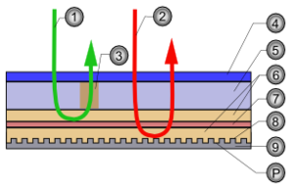
Holographic Versatile Disc
Struttura Holographic Versatile Disc
1. Laser verde lettura/scrittura (532nm)
2. Laser rosso per la posizione (650nm)
3. Dati olografici
4. Strato in policarbonato
5. Stato in polimeri (strato contente i dati)
6. Strato distanziale
7. Stato riflettente del laser verde
8. Strato di allumino, riflette il laser rosso
9. Base trasparente
P. PIT
Holographic Versatile Disc (HVD) è una memoria olografica e un possibile successore dei DVD e dei supporti Blu-Ray. Sviluppato da Holographic Versatile Disc Alliance, il disco è della stessa dimensione di un CD o DVD, ma HVD in realtà utilizza una tecnica di memorizzazione olografica e quindi è totalmente diverso come tecnologia dai precedenti supporti. Il disco utilizza due laser, un laser verde e un laser rosso che vengono utilizzati in congiunzione per creare delle figure di interferenza che vengano memorizzate dal supporto. Per la lettura invece sarà sufficiente utilizzare il laser rosso. Le prime applicazioni (disco da 300 Gigabyte) si attendono per il 2006 anche se una versione ad alta capacità (800 Gigabyte) è attesa per il 2007. Nel 2007 viene commercializzato Tapestry HDS-300R, il primo masterizzatore da InPhase che masterizza dischi con capienza massima di 300GB.

Slide 45
Corso di Optoelettronica – C.d.L. Ingegneria Elettronica – A.A. 2004-2005
CD e DVD
Principi di Costruzione e di Funzionamento
Laboratorio UltraSuoni e Controlli Non Distruttivi
D.E.T. – Università degli Studi di Firenze

